Slide 1


Slide 2
Федеральная служба по надзору в сфере здравоохранения
О порядке подготовки и оформления документов для целей внесения изменений в регистрационное удостоверение и регистрационные документы на медицинские изделия

Slide 3
Федеральная служба по надзору в сфере здравоохранения
Особенности оформления документов с целью замены регистрационного удостоверения на медицинское изделие.
Порядок действий.
Основные замечания к представляемым документам.

Slide 4
Замена регистрационного удостоверения
на медицинское изделие
Введена с 1 января 2013 года
Постановление Правительства Российской Федерации от 27.12.2012 № 1416 «Об утверждении Правил государственной регистрации медицинских изделий» (п. 2б)
Регистрационные удостоверения на изделия медицинского назначения и медицинскую технику бессрочного действия, выданные до дня вступления в силу настоящего постановления, действительны и подлежат замене до 1 января 2017 г. на регистрационные удостоверения по форме, утверждаемой Федеральной службой по надзору в сфере здравоохранения
Замене подлежат регистрационные удостоверения, выданные в период с 1 января 2007 года по 31 декабря 2012 года
При замене номер и дата регистрационного удостоверения на медицинское изделие остаются неизменными

Slide 5
Регистрационные удостоверения на медицинское изделие,
не подлежащие замене
Регистрационные удостоверения, выданные после 1 января 2013 года
Регистрационные удостоверения, в которые внесены изменения после 1 января 2013 года, то есть указана дата выдачи регистрационного удостоверения после 1 января 2013 года
Регистрационные удостоверения, выданные на медицинские изделия, которые изготовлены по индивидуальным заказам пациентов, к которым предъявляются специальные требования по назначению медицинских работников и которые предназначены исключительно для личного пользования конкретным пациентом

Slide 6
Документы, необходимые для осуществления процедуры замены регистрационного удостоверения
Заявление на замену регистрационного удостоверения по форме, утвержденной приказом Минздрава России от 14.10.2013 № 737н «Об утверждении Административного регламента Федеральной службы по надзору в сфере здравоохранения по предоставлению государственной услуги по государственной регистрации медицинских изделий», оформляется отдельно для каждого медицинского изделия
Форма заявления размещена на официальном сайте Росздравнадзора www.roszdravnadzor.ru в разделе:
Медицинские изделия
Регистрация медицинских изделий
Доверенность от производителя, заверенная в установленном порядке, подтверждающая полномочия уполномоченного представителя производителя произвести замену регистрационного удостоверения
в случаях: 1) медицинского изделия зарубежного производства
2) медицинского изделия отечественного производства, если третье лицо уполномочено производителем на получение замененного регистрационного удостоверения

Slide 7
Наиболее часто встречающиеся основания для отказа в замене регистрационных удостоверений на медицинское изделие
Некорректное оформление доверенности или ее отсутствие
не представлена доверенность от производителя медицинского изделия, наделяющая полномочиями представлять его интересы по вопросам обращения медицинского изделия на территории Российской Федерации
Регистрационное удостоверение выдано на медицинское изделие, которое изготовлено по индивидуальным заказам пациентов, к которому предъявляются специальные требования по назначению медицинских работников и которое предназначено исключительно для личного пользования конкретным пациентом

Slide 8
Наиболее часто встречающиеся основания для отказа в замене регистрационных удостоверений на медицинское изделие
Несоответствие сведений, указанных в заявлении о замене регистрационного удостоверения, сведениям, содержащимся в архивном досье и иным прилагаемым документам
наименование медицинского изделия, указанное в заявлении, не соответствует данным архивного досье
адрес места производства медицинского изделия, указанный в заявлении, не соответствует данным архивного досье
адрес производителя, указанный в представленной доверенности, не соответствует данным архивного досье
адрес места нахождения юридического лица, на имя которого может быть выдано регистрационное удостоверение, указанный в заявлении, не соответствует данным архивного досье
неверное указание кода ОКП в заявлении на замену регистрационного удостоверения
В случае наличия изменений в регистрационном удостоверении заявителю необходимо представить заявление на внесение изменений в регистрационное удостоверение на медицинское изделие и соответствующие документы согласно пп. 38-40 Правил государственной регистрации медицинских изделий

Slide 9
Иные вопросы, возникающие при замене регистрационных удостоверений на медицинское изделие
Процедура замены регистрационного удостоверения осуществляется Росздравнадзором в течение 30 календарных дней
Действующим законодательством не предусмотрена государственная пошлина за процедуру замены регистрационного удостоверения на медицинское изделие
При осуществлении процедуры замены регистрационного удостоверения не предусмотрено указание вида медицинского изделия
Указание вида медицинского изделия в регистрационном удостоверении (в случае его отсутствия) предусмотрено процедурой внесения изменений в регистрационное удостоверение на медицинское изделие в соответствии с пп. 38-40 Правил государственной регистрации медицинских изделий
При получении регистрационного удостоверения необходимо представить в Росздравнадзор оригинал бланка замененного регистрационного удостоверения
Получение дубликата регистрационного удостоверения регламентируется п. 52 Правил государственной регистрации медицинских изделий

Slide 11
Федеральная служба по надзору в сфере здравоохранения
Порядок подачи заявления и документов на внесение изменений
в регистрационное удостоверение.
Основные нарушения и недостатки, выявляемые при оценке представляемых комплектов документов

Slide 12
Нормативно-правовые акты, применяемые при подготовке документов для процедуры внесения изменений в регистрационное удостоверение
1. Постановление Правительства Российской Федерации от 27.12.2012 № 1416 «Об утверждении Правил государственной регистрации медицинских изделий»
в редакции постановлений Правительства Российской Федерации:
от 17.10.2013 № 930 «О внесении изменений в постановление Правительства Российской Федерации от 27 декабря 2012 г. №1416»
от 17.07.2014 № 670 «О внесении изменений в Правила государственной регистрации медицинских изделий».
2. Приказы Минздрава России:
от 14.10.2013 № 737н «Об утверждении Административного регламента Федеральной службы по надзору в сфере здравоохранения по предоставлению государственной услуги по государственной регистрации медицинских изделий»
3. Приказы Росздравнадзора:
от 16.01.2013 № 40-Пр/13 «Об утверждении формы регистрационного удостоверения на медицинское изделие»

Slide 13
Государственная пошлина за процедуру внесения изменений в регистрационное удостоверение на медицинское изделие
Согласно ст. 333.32.2 Налогового кодекса Российской Федерации, за совершение уполномоченным федеральным органом исполнительной власти действий, связанных с осуществлением государственной регистрации медицинских изделий, государственная пошлина уплачивается в следующих размерах:
за внесение изменений в регистрационное удостоверение на медицинское изделие - 1 500 рублей

Slide 14
Кто такой заявитель?
Согласно пункту 8 Правил государственной регистрации, заявителем является:
1. Разработчик
2. Производитель медицинского изделия
3. Уполномоченный представитель производителя
Важно отметить, что в рамках процедуры внесения изменений в регистрационное удостоверение заявителем является производитель медицинского изделия

Slide 15
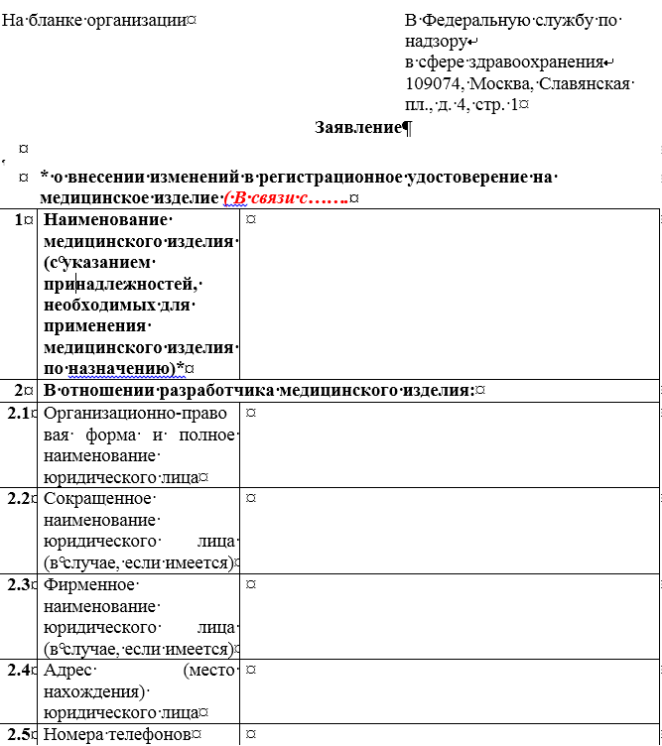
Оформление заявления о внесении изменений в регистрационное удостоверение на медицинское изделие
Требования к заявлению определены п.9 Правил.
Заявление оформляется в соответствии с утверждённой формой на бланке компании.
Все сведения, указанные в заявлении, должны соответствовать документам, которые подаются вместе с заявлением о внесении изменений в регистрационное удостоверение, подтверждающим указанные сведения.
При необходимости, заявление может иметь приложения

Slide 16
п. 6 Административного регламента Федеральной службы по надзору в сфере здравоохранения по предоставлению государственной услуги по государственной регистрации медицинских изделий, утвержденного приказом Минздрава России от 14.10.2013 № 737н
Основными требованиями к информации, предоставляемой заявителями, являются:
достоверность
четкость в изложении
полнота
удобство и доступность
наглядность форм
оперативность

Slide 17
Внесение изменений в регистрационное удостоверение согласно подпункту «а» п.37 Правил
а) изменение сведений о заявителе (производителе):
о реорганизации юридического лица;
изменение юридического лица (другой производитель);
об изменении его наименования (полного и (в случае, если имеется) сокращенного, в том числе фирменного наименования),
изменение адреса (места нахождения) заявителя (производителя)

Slide 18
Реорганизация юридического лица и (или) смена адреса места нахождения юридического лица
Документы, подтверждающие такие изменения, например:
Выписка из ЕГРЮЛ, подтверждающая реорганизацию юридического лица (смену адреса), уставные документы общества (изменения к уставу)
Документы, подтверждающие реорганизацию юридического лица (соответствующие договоры, письма, приказы)
Выписка из торгово-промышленной палаты, или иные документы, подтверждающие изменения в стране происхождения (для изделий зарубежного производства).
В документах должна присутствовать информация, позволяющая идентифицировать, с какой даты произошли те или иные изменения учредительных документов

Slide 19
Изменение наименования заявителя (производителя)
Письмо от производителя, в котором содержатся пояснения о характере внесенных изменений, а именно:
устав с учетом изменений
выписка из ЕГРЮЛ
региональный нормативный акт о переименовании компании
решение учредителей компании
внутренние документы юридического лица (соответствующие договоры, письма, приказы)

Slide 20
Изменение юридического лица
(другой производитель)
документы от производителя, подтверждающие распределение ответственности за качество ранее произведенной продукции (например, письмо)
документы, свидетельствующие о переходе прав на регистрационное удостоверение, производство, разработку и документацию от «старого производителя» на «нового»
результаты квалификационных испытаний согласно ГОСТ Р 15.013-94 (для отечественного производителя)
в случае если «новый» производитель является и «производственной площадкой» - сертификат ISO 13485, 9001, декларация соответствия (для изделий зарубежного производства), лицензии

Slide 21
Изменение адреса места производства медицинского изделия согласно подпункту «б» п.37 Правил государственной регистрации медицинских изделий
документы, подтверждающие наличие и условия производства медицинского изделия по конкретному адресу (адресам), в том числе письмо от производителя, подтверждающее внесение «производственной (ых) площадки (ок)»
например:
Сертификат ISO 13485, 9001;
лицензия на деятельность по производству и техническому обслуживанию медицинской техники
(в случае лицензируемого вида деятельности);
декларация о соответствии медицинского изделия, сертификаты СЕ, иные документы, предусмотренные законодательством страны происхождения
Обращаем внимание, что в вышеуказанных документах должна содержаться информация об ответственности производителя!

Slide 22
Изменение наименования медицинского изделия согласно подпункту «в» п.37 Правил государственной регистрации медицинских изделий
заявление с указанием нового наименования медицинского изделия
сведения о нормативной документации
техническая документация производителя (изготовителя) на медицинское изделие, приведенная в соответствие с новым наименованием медицинского изделия и соответствующая п.4 Правил
эксплуатационная документация производителя (изготовителя) на медицинское изделие, в том числе инструкция по применению или руководство по эксплуатации медицинского изделия, приведенная в соответствие с новым наименованием медицинского изделия и соответствующая п.4 Правил
фотографическое изображение общего вида медицинского изделия вместе с принадлежностями, необходимыми для применения медицинского изделия по назначению (размером не менее 18х24 сантиметра)
документы, подтверждающие регистрацию и использование торговой марки указанным в заявлении производителем (в случае указания торговой марки)
Важно отметить, что для подтверждения неизменности свойств и характеристик качества, эффективности и безопасности медицинского изделия, совершенствования функционального назначения и (или) принципа действия медицинского изделия Росздравнадзором могут быть запрошены протоколы соответствующих испытаний, с целью проверки достоверности представленных заявителем данных.

Slide 23
Изменение сведений о юридическом лице, на имя которого может быть выдано регистрационное удостоверение, согласно подпункту «г» п.37 Правил
Включая сведения:
о реорганизации юридического лица;
изменение юридического лица;
об изменении его наименования (полного и (в случае, если имеется) сокращенного, в том числе фирменного наименования),
изменение адреса (места нахождения)
Документы, подтверждающие вносимые изменения по этой причине, аналогичны документам, предоставляемым при изменении сведений о заявителе

Slide 24
Указание вида медицинского изделия согласно подпункту «д» п.37 Правил
заявление с указанием вида медицинского изделия
сведения о нормативной документации
техническая документация производителя (изготовителя) на медицинское изделие, соответствующая п.4 Правил
эксплуатационная документация производителя (изготовителя) на медицинское изделие, в том числе инструкция по применению или руководство по эксплуатации медицинского изделия, соответствующая п.4 Правил
фотографическое изображение общего вида медицинского изделия вместе с принадлежностями, необходимыми для применения медицинского изделия по назначению (размером не менее 18х24 сантиметра)

Slide 25
Пункт 38 Правил государственной регистрации медицинских изделий
Для внесения изменений в регистрационное удостоверение заявитель не позднее чем через 30 рабочих дней со дня внесения соответствующих изменений представляет либо направляет в регистрирующий орган заявление о внесении изменений в регистрационное удостоверение, оформленное в соответствии с пунктом 9 Правил, с приложением указанных изменений и подтверждения, что внесение изменений в регистрационное удостоверение не влечет изменения свойств и характеристик, влияющих на качество, эффективность и безопасность медицинского изделия, или совершенствует свойства и характеристики при неизменности функционального назначения и (или) принципа действия медицинского изделия, и следующие документы:
а) копия документа, подтверждающего полномочия уполномоченного представителя производителя (изготовителя);
б) номер регистрационного досье;
в) опись документов.

Slide 26
Обращаем Внимание!
При принятии решения о внесении изменений в регистрационное удостоверение регистрирующий орган оформляет и выдает заявителю регистрационное удостоверение с проставлением на ранее выданном регистрационном удостоверении, оригинал которого представляется либо направляется (заказным почтовым отправлением с уведомлением о вручении либо в форме электронного документа, подписанного электронной подписью) заявителем при получении нового регистрационного удостоверения, отметки о его недействительности (с указанием даты).

Slide 28
Федеральная служба по надзору в сфере здравоохранения
Требования к документам, представляемым заявителем с целью получения дубликата регистрационного удостоверения на медицинское изделие.
Часто встречающиеся недостатки.

Slide 29
Выдача дубликата регистрационного удостоверения
на медицинское изделие
Правила государственной регистрации медицинских изделий, утвержденные постановлением Правительства Российской Федерации от 27.12.2012 № 1416 (п. 52)
Основания для обращения с целью предоставления дубликата регистрационного удостоверение на медицинское изделие
в случае утраты регистрационного удостоверения на медицинское изделие
в случае порчи регистрационного удостоверения на медицинское изделие
Срок выдачи дубликата регистрационного удостоверения на медицинское изделие составляет 7 рабочих дней

Slide 30
Документы и сведения, предоставляемые для выдачи дубликата регистрационного удостоверения на медицинское изделие
Заявление о выдаче дубликата регистрационного удостоверения на медицинское изделие по форме, утвержденной приказом Минздрава России от 14.10.2013 № 737н "Об утверждении Административного регламента Федеральной службы по надзору в сфере здравоохранения по предоставлению государственной услуги по государственной регистрации медицинских изделий"
Форма заявления размещена на официальном сайте Росздравнадзора www.roszdravnadzor.ru в разделе «Медицинские изделия» - «Регистрация медицинских изделий»
Все сведения в заявлении указываются в точности как в утраченном (испорченном) регистрационном удостоверении
Сведения об оплате государственной пошлины за процедуру получения дубликата регистрационного удостоверения на медицинское изделие, которая составляет
1500 рублей
Испорченное регистрационное удостоверение на медицинское изделие
в случае порчи регистрационного удостоверения на медицинское изделие

Slide 31
Документы и сведения, предоставляемые для выдачи дубликата регистрационного удостоверения на медицинское изделие
Доверенность от производителя медицинского изделия на выдачу дубликата регистрационного удостоверения с заверенным в установленном порядке переводом на русский язык
1) с указанием причины получения дубликата регистрационного удостоверения на медицинское изделие
2) наделяющая полномочиями представлять интересы производителя по вопросам обращения медицинского изделия на территории Российской Федерации
Возможно представление письма от производителя медицинского изделия с указанием причины получения дубликата регистрационного удостоверения на медицинское изделие
Сведения об отзыве ранее выданной доверенности/уведомление заявителя при первичной регистрации о получении дубликата регистрационного удостоверения третьим лицом
в случае если производитель уполномочил на получение дубликата третье лицо, не поименованное в регистрационном удостоверении (регистрационном досьедосье) на получение дубликата

Slide 32
Часто встречающиеся основания для отказа в выдаче дубликата регистрационного удостоверения на медицинское изделие
Некорректное оформление доверенности или ее отсутствие
не представлена доверенность от производителя медицинского изделия, наделяющая полномочиями представлять его интересы по вопросам обращения медицинского изделия на территории Российской Федерации
Не представлены сведения от производителя о причине получения дубликата
Указаны некорректные причины выдачи дубликата
Например: «просим повторно выдать свидетельство о регистрации на медицинское изделие»
Не представлены сведения об уплате государственной пошлины

Slide 34
Федеральная служба по надзору в сфере здравоохранения
Основные нарушения и недостатки при рассмотрении комплектов регистрационной документации при проведении экспертизы по п.55 Правил государственной регистрации медицинских изделий

Slide 35
Нормативно-правовые акты, регламентирующие процедуры регистрации медицинских изделий и внесения изменений в регистрационные удостоверения на медицинские изделия
1. Постановление Правительства Российской Федерации от 27.12.2012 № 1416 «Об утверждении Правил государственной регистрации медицинских изделий» в редакции постановлений Правительства Российской Федерации :
от 17.10.2013 № 930 «О внесении изменений в постановление Правительства Российской Федерации от 27 декабря 2012 г. №1416»
от 17.07.2014 № 670 «О внесении изменений в Правила государственной регистрации медицинских изделий»
2. Приказ Минздрава России от 14.10.2013 № 737н «Об утверждении Административного регламента Федеральной службы по надзору в сфере здравоохранения по предоставлению государственной услуги по государственной регистрации медицинских изделий»

Slide 36
Государственная пошлина, предусмотренная налоговым законодательством Российской Федерации за процедуру внесения изменений в регистрационные документы
Государственная пошлина при процедуре внесения изменений в регистрационные документы в соответствии с пунктом 55 Правил в настоящее время Налоговым Кодексом Российской Федерации
не предусмотрена

Slide 37
Внесение изменений в регистрационную документацию
(п. 55 Правил)
В случае необходимости (по желанию заявителя) внесения изменений в документы, предусмотренные подпунктом "а" пункта 54 настоящих Правил, заявитель направляет в регистрирующий орган заявление о внесении изменений с представлением документов, подтверждающих такие изменения.
Заявление составляется в свободной форме с указанием наименования медицинского изделия и номера регистрационного досье, в которое предполагается внести актуализированные с учетом внесенных изменений документы!

Slide 38
Внесение изменений в регистрационную документацию
(п. 55 Правил)
В случае необходимости внесения изменений в документы, указанные в пункте 10 Правил подпунктах:
«в» техническая документация производителя (изготовителя) на медицинское изделие
«г» эксплуатационная документация производителя (изготовителя) на медицинское изделие, в том числе инструкция по применению или руководство по эксплуатации медицинского изделия
Внесение изменений проводится по результатам экспертизы, проведенной в порядке, аналогичном порядку проведения экспертизы качества, эффективности и безопасности медицинского изделия для его государственной регистрации в соответствии с пунктом 21 Правил
Такое изменение возможно только в случае, если изменения не влекут изменения свойств и характеристик, влияющих на качество, эффективность и безопасность медицинского изделия, или совершенствует свойства и характеристики при неизменности функционального назначения и (или) принципа действия медицинского изделия

Slide 39
Внесение изменений в регистрационную документацию
(п. 55 Правил)
Вне зависимости от причины внесения изменений всегда представляется документ от производителя, подтверждающий, что внесение изменений не влечет изменения свойств и характеристик, влияющих на качество, эффективность и безопасность медицинского изделия, или совершенствует свойства и характеристики при неизменности функционального назначения и (или) принципа действия медицинского изделия

Slide 40
Внесение изменений в регистрационную документацию
(п. 55 Правил)
Основаниями для вынесения экспертным учреждением заключения о невозможности внесения изменений в документы, предусмотренные подпунктами "в" и "г" пункта 10 Правил, являются:
а) недостоверность представленных сведений, обосновывающих внесение изменений
б) отсутствие сведений, подтверждающих неизменность функционального назначения и (или) принципа действия медицинского изделия, в связи с вносимыми изменениями в документацию
Положениями Правил в том числе предусмотрена возможность запроса у заявителя дополнительных материалов и сведений, аналогично процедуре государственной регистрации

Slide 41
Внесение изменений в регистрационную документацию
(п. 55 Правил)
В случае если внесение изменений в техническую и (или) эксплуатационную документацию касаются:
продления срока действия технических условий на медицинское изделие или снятие с них ограничения срока действия
изменения маркировки или упаковки медицинского изделия
изменения информации об уполномоченном представителе производителя медицинского изделия
актуализация документов регистрационного досье (сертификаты ISO, доверенности производителя)
Росздравнадзор самостоятельно (без проведения вышеуказанной экспертизы) принимает решение о внесении соответствующих изменений

Slide 42
Документы, необходимые для внесения изменений в регистрационное досье по п.55 Правил
1. Окончание срока действия технических условий, доверенности (договора), сертификатов (например, ИСО 13485, 9001)
заявление о внесении изменений в документы, предусмотренные п. 10 Правил
актуализированные документы (например, технические условия и извещение об изменении технических условий)
в случае зарубежного производителя – доверенность на уполномоченного представителя производителя
2. Изменение нормативных документов или национальных (международных) стандартов, в соответствии с которыми осуществляется производство и эксплуатация медицинского изделия
заявление о внесении изменений в документы, предусмотренные п. 10 Правил
техническая и эксплуатационная документация производителя, со ссылками на актуализированные документы, в соответствии с которыми осуществляется производство и эксплуатация медицинского изделия (например, технические условия и извещение об изменении технических условий, паспорт, руководство по эксплуатации и др.)
в случае зарубежного производителя – доверенность на уполномоченного представителя производителя
протоколы необходимых испытаний, подтверждающие вносимые изменения и соответствующие приказу Минздрава России от 09.01.2014 № 2н

Slide 43
Документы, необходимые для внесения изменений в регистрационное досье по п.55 Правил
3. Изменение маркировки или упаковки медицинского изделия
заявление о внесении изменений в документы, предусмотренные п. 10 Правил
все документы, содержащие информацию о маркировке или упаковке медицинского изделия (например, технические условия и извещение об изменении технических условий)
фотографические изображения макета маркировки
в случае зарубежного производителя – доверенность на уполномоченного представителя производителя
документы, подтверждающие права на использование дополнительного знака обслуживания
4. Изменение сроков хранения, годности или сроков гарантийных обязательств производителя, а также сведений о порядке технического обслуживания, ремонта, утилизации или уничтожения медицинского изделия
заявление о внесении изменений в документы, предусмотренные п. 10 Правил
документ, содержащий информацию о новых сроках хранения, годности или сроках гарантийных обязательств производителя, а также сведения о новом порядке технического обслуживания, ремонта, утилизации или уничтожения медицинского изделия (например, технические условия и извещение об изменении технических условий, паспорт или руководство по эксплуатации (инструкция по применению) изделия)
протоколы необходимых испытаний, подтверждающие вносимые изменения и соответствующие приказу Минздрава России от 09.01.2014 № 2н
в случае зарубежного производителя – доверенность на уполномоченного представителя производителя

Slide 44
Документы, необходимые для внесения изменений в регистрационное досье по п.55 Правил
5. Изменение показаний (противопоказаний) к применению медицинского изделия, изменение области применения медицинского изделия
- заявление о внесении изменений в документы, предусмотренные п. 10 Правил
документ, содержащий информацию о новых показаниях (противопоказаниях) к применению медицинского изделия или области применения медицинского изделия
документы, на основании которых производителем было принято соответствующее решение (например, результаты клинических исследований)
в случае зарубежного производителя – доверенность на уполномоченного представителя производителя
6. Изменение отдельных характеристик медицинского изделия
(при условии неизменности функционального назначения и принципа действия изделия)
заявление о внесении изменений в документы, предусмотренные п. 10 Правил
документ, содержащий информацию о новых характеристиках медицинского изделия (техническая и эксплуатационная документация)
протоколы необходимых испытаний, подтверждающие вносимые изменения и соответствующие приказу Минздрава России от 09.01.2014 № 2н
в случае зарубежного производителя – доверенность на уполномоченного представителя производителя

Slide 46
Федеральная служба по надзору в сфере здравоохранения
Требования к технической
и эксплуатационной документации
на медицинское изделие, представляемой К рассмотрению при внесении изменений в регистрационное удостоверение и/или комплект регистрационной документации
по п. 55 правил государственной регистрации медицинских изделий.
Основные недостатки

Slide 47
Необходимость предоставления технической и эксплуатационной документации
Необходимость предоставления технической и эксплуатационной документации при внесении изменений в регистрационное удостоверение и/или комплект регистрационной документации установлена в Правилах государственной регистрации медицинских изделий, утвержденных постановлением Правительства Российской Федерации от 27.12.2012 № 1416 (в редакции постановлений Правительства Российской Федерации от 17.10.2013 № 930,
от 17.07.2014 № 670) .

Slide 48
Необходимость предоставления технической и эксплуатационной документации в рамках п. 37 Правил государственной регистрации медицинских изделий
Пункт 39 Правил государственной регистрации медицинских изделий, утвержденных постановлением Правительства от 27.12.2012 № 1416:
помимо заявления о внесении изменений и документов, предусмотренных пунктом 38 Правил, также представляются:
б) в случае изменения наименования медицинского изделия …
…
техническая документация производителя (изготовителя) на медицинское изделие, приведенная в соответствие с новым наименованием медицинского изделия;
эксплуатационная документация производителя (изготовителя) на медицинское изделие, в том числе инструкция по применению или руководство по эксплуатации медицинского изделия, приведенная в соответствие с новым наименованием медицинского изделия;
Пункт 40 Правил государственной регистрации медицинских изделий, утвержденных постановлением Правительства от 27.12.2012 № 1416:
В случае, если документы, предусмотренные пунктами 38 и 39 Правил, составлены на иностранном языке, они представляются с заверенным в установленном порядке переводом на русский язык.

Slide 49
Необходимость предоставления технической и эксплуатационной документации в рамках п. 55 Правил государственной регистрации медицинских изделий
Пункт 55 Правил государственной регистрации медицинских изделий, утвержденных постановлением Правительства от 27.12.2012 № 1416:
В случае необходимости (по желанию заявителя) внесения изменений в документы, предусмотренные подпунктом "а" пункта 54 Правил, заявитель направляет в регистрирующий орган заявление о внесении изменений с представлением документов, подтверждающих такие изменения.
В случае необходимости внесения изменений в документы, указанные в подпунктах "в" и "г" пункта 10 Правил, внесение изменений проводится по результатам экспертизы, проведенной в порядке, аналогичном порядку проведения экспертизы качества, эффективности и безопасности медицинского изделия для его государственной регистрации в соответствии с пунктом 21 Правил.
Пункт 10 Правил.
Для государственной регистрации медицинского изделия представляются следующие документы:
в) техническая документация производителя (изготовителя) на медицинское изделие
г) эксплуатационная документация производителя изготовителя)
на медицинское изделие, в том числе инструкция по применению или руководство по эксплуатации медицинского изделия

Slide 50
Техническая документация производителя (изготовителя)
Требования к технической документации установлены в пункте 4 Правил государственной регистрации медицинских изделий, утвержденных постановлением Правительства Российской Федерации от 27.12.2012 № 1416 (в редакции постановлений Правительства Российской Федерации от 17.10.2013 № 930, от 17.07.2014 № 670) :
"техническая документация" - документы, регламентирующие конструкцию медицинского изделия, устанавливающие технические требования и содержащие данные для его разработки, производства, применения, эксплуатации, технического обслуживания, ремонта, утилизации или уничтожения
Содержание документа (документов) должно соответствовать этому понятию. Вся информация должна предоставляться по применимости по отношению к конкретному медицинскому изделию

Slide 51
Эксплуатационная документация производителя (изготовителя)
Требования к эксплуатационной документации установлены
в пункте 4 Правил государственной регистрации медицинских изделий, утвержденных постановлением Правительства Российской Федерации от 27.12.2012 № 1416 (в редакции постановлений Правительства Российской Федерации от 17.10 2013 № 930, от 17.07.2014 № 670) :
"эксплуатационная документация" - документы, предназначенные для ознакомления потребителя с конструкцией медицинского изделия, регламентирующие условия и правила эксплуатации (использование по назначению, техническое обслуживание, текущий ремонт, хранение и транспортировка), гарантированные производителем значения основных параметров, характеристик (свойств) медицинского изделия, гарантийные обязательства, а также сведения о его утилизации или уничтожении

Slide 52
Возможные варианты изменений, требующие актуализации технической и эксплуатационной документации
Изменение наименования изделия
Сведения о неизменности функционального назначения
Неизменность или улучшение свойств и характеристик, влияющих на качество, эффективность и безопасность медицинского изделия
Изменение параметров и характеристик
Сведения обо всех измененных параметрах и характеристиках
Изменение методов стерилизации
Документы по валидации процесса стерилизации
Маркировка медицинских изделий, поставляемых стерильными
Сведения о неизменности функционального назначения
Изменение характеристик надежности
Сведения о сроке годности и сроке хранения
Сведения о сроке службы
Сведения о гарантийном сроке
Сведения о методах проверки новых параметров и характеристик
Изменение других сведений о медицинском изделии
Сведения о порядке утилизации
Сведения о транспортировании и хранении
ТУ, сертификаты системы менеджмента качества
Актуализация документов, имеющих срок действия
Иные документы, имеющие срок действия

Slide 53
Основные несоответствия технической и эксплуатационной документации производителя (изготовителя)
Изменилось функциональное назначение
Расширились модельные и (или) типоразмерные ряды
Новые характеристики медицинского изделия приводят к расширению функционального назначения
Измененные параметры и характеристики (требования) не имеют методов контроля
Представленные методы контроля не подтверждают новые параметры и характеристики
Измененные характеристики надежности не могут относится к изделию
Установлены бессрочные сроки годности и (или) сроки хранения
Не представлены методы контроля медицинского изделия новым требованиям
Основные несоответствия

Slide 54
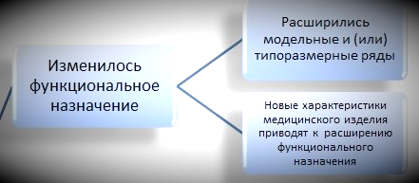
Пример 1. Основные несоответствия технической и эксплуатационной документации производителя (изготовителя)
Аппарат лазерный терапевтический «Модель1»
Разработана и произведена модель с дополнительной функцией: ультразвуковая терапия «Модель 2»
Две модели:
Аппарат лазерный терапевтический «Модель 1» и Аппарат лазерный и ультразвуковой терапевтический «Модель 2»
Внесенные изменения привели к изменению свойств и характеристик, влияющих на качество, эффективность и безопасность медицинского изделия
Для модели «Аппарат лазерный и ультразвуковой терапевтический «Модель 2» необходима новая регистрация

Slide 55
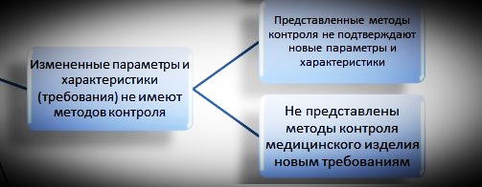
Пример 2. Основные несоответствия технической и эксплуатационной документации производителя (изготовителя)
Изменены функциональные характеристики и параметры (улучшены)
Методы контроля выбраны неверно (вместо инструментальных – визуальные)
Методы контроля выбраны верно, но не для всех изменений
Методы контроля полностью отсутствуют

Slide 56
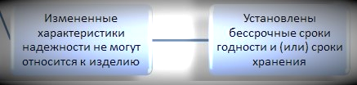
Пример 3. Основные несоответствия технической и эксплуатационной документации производителя (изготовителя)
МИ
Изменение срока хранения
Изменение срока годности
Изменение срока службы
Сведения отсутствуют.
Не представлены документы, подтверждающие новые сведения
Изменены значения основных параметров
Несоответствие сведений в ТД и ЭД

Slide 57
Основные рекомендации для производителя при внесении изменений по п.55 Правил государственной регистрации медицинских изделий
документировать все производимые в изделии изменения;
соблюдать сроки предоставления сведений о внесении изменений в документацию производителя (изготовителя), установленные Правилами государственной регистрации медицинских изделий;
постоянно отслеживать документы, входящие в комплект регистрационной документации медицинского изделия, в том числе все документы, имеющие ограниченный срок действия;
предоставлять документы, выполненные в соответствии с требованиями Правил государственной регистрации;
начинать обращение измененного медицинского изделия только после получения уведомления Росздравнадзора о приобщении представленных изменений к комплекту регистрационной документации

Slide 59
Федеральная служба по надзору в сфере здравоохранения
Особенности оценки результатов технических испытаний
при проведении экспертизы
по п. 55 правил государственной регистрации медицинских изделий.
Основные замечания к представляемым документам.

Slide 60
Необходимость предоставления результатов технических испытаний медицинского изделия в рамках регистрации изменений по п. 55 Правил государственной регистрации
Пункт 55 - В случае необходимости (по желанию заявителя) внесения изменений в документы, предусмотренные подпунктом "а" пункта 54 настоящих Правил, заявитель направляет в регистрирующий орган заявление о внесении изменений с представлением документов, подтверждающих такие изменения.
В случае необходимости внесения изменений в документы, указанные в подпунктах "в" и "г" пункта 10 настоящих Правил, внесение изменений проводится по результатам экспертизы, проведенной в порядке, аналогичном порядку проведения экспертизы качества, эффективности и безопасности медицинского изделия для его государственной регистрации в соответствии с пунктом 21 настоящих Правил.

Slide 61
Понятие технических испытаний
Пункт 4 Правил государственной регистрации медицинских изделий, утвержденных постановлением Правительства Российской Федерации от 27.12.2012 № 1416:
"технические испытания" - испытания с целью определения соответствия характеристик (свойств) медицинского изделия требованиям нормативной документации, технической и эксплуатационной документации производителя (изготовителя) и принятия последующего решения о возможности проведения клинических испытаний.

Slide 62
Нормативно-правовые акты в области проведения технических испытаний медицинских изделий при внесении изменений
Оформление результатов технических испытаний для подтверждения внесенных изменений производится в соответствии с Приказ Минздрава России от 09.01.2014 № 2н «Об утверждении Порядка проведения оценки соответствия медицинских изделий в форме технических испытаний, токсикологических исследований, клинических испытаний в целях государственной регистрации медицинских изделий» устанавливает требования к проведению оценки соответствия медицинских изделий, которая проводится в форме технических испытаний…. медицинских изделий в целях государственной регистрации медицинских изделий.
Производитель медицинского изделия или уполномоченный представитель производителя (заявитель) самостоятельно определяет испытательную организацию, осуществляющую проведение технических испытаний.

Slide 63
Порядок проведения технических испытаний медицинских изделий при внесении изменений
В п. 5 приказа Минздрава России от 09.01.2014 № 2н установлено:
«Технические испытания медицинских изделий проводятся в форме испытаний и (или) оценки и анализа данных (далее соответственно - испытания, оценка и анализ данных) для проверки качества и безопасности медицинского изделия при использовании его в соответствии с назначением, предусмотренным документацией производителя».
В п. 6 приказа Минздрава России от 09.01.2014 № 2н установлено:
Технические испытания в форме оценки и анализа данных проводятся только в отношении медицинских изделий, для монтажа (ввода в эксплуатацию) которых требуется получение разрешений (лицензий), создание специальных условий, строительство отдельных капитальных сооружений и дополнительного обучения специалистов, а в некоторых случаях – выезд на место производства медицинского изделия.

Slide 64
Порядок проведения технических испытаний медицинских изделий при внесении изменений
В рамках оценки и анализа данных проводятся:
Анализ данных технической литературы и информации, относящейся к безопасности, эксплуатационным и техническим характеристикам, а также к предусмотренному применению медицинского изделия.
Анализ результатов всех проведенных испытаний медицинского изделия.
Анализ условий производства медицинского изделия.

Slide 65
Состав документов, необходимых для проведения технических испытаний медицинских изделий
Перечень документов, которые предоставляет Заявитель для проведения технических испытаний (п. 9 приказа Минздрава России от 09.01.2014 № 2н):
Копии протоколов предварительных испытаний медицинского изделия (при наличии).
Копии результатов технических испытаний МИ, проведенных за пределами Российской Федерации (при наличии).
Сведения о нормативной документации на медицинское изделие.
Техническая и эксплуатационная документация производителя со всеми внесенными изменениями.
Фотографические изображения общего вида медицинского изделия вместе с принадлежностями.
Необходимые для технических испытаний рабочие чертежи, таблицы, схемы, если они содержатся в технической и (или) эксплуатационной документации производителя.
Специальное оборудование, разработанное производителем для технических испытаний конкретного медицинского изделия и указанное им в технической документации (при наличии).
В случае если оригиналы документов составлены на иностранном языке, они представляются с заверенным переводом на русский язык.

Slide 66
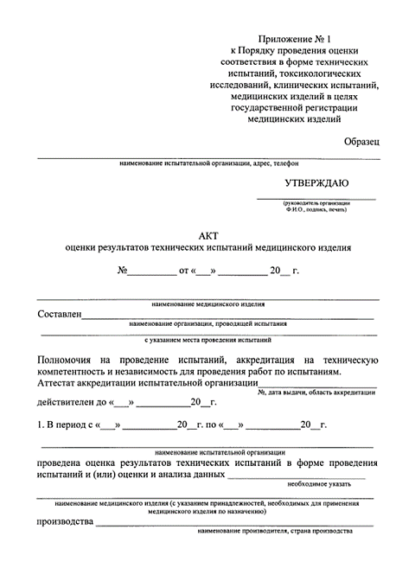
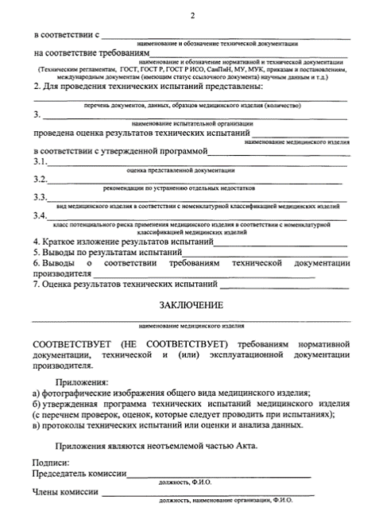
Перечень документов, подтверждающих результаты технических испытаний медицинских изделий
Акт результатов технических испытаний измененного медицинского изделия и Приложения к нему:
фотографическое изображение общего вида медицинского изделия;
утвержденная программа технических испытаний медицинского изделия;
протоколы технических испытаний или оценки и анализа данных.
ВНИМАНИЕ!
Приложения – неотъемлемая часть Акта

Slide 67
Перечень документов, подтверждающих результаты технических испытаний медицинских изделий
при внесении изменений
Акт
Программа технических испытаний
Протоколы испытаний лаборатории
Протоколы испытаний сторонней лаборатории
Протоколы собственных испытаний производителя
Фотографии

Slide 68
Перечень документов,
подтверждающих результаты технических испытаний медицинских изделий при внесении изменений
Акт оценки результатов технических испытаний медицинского изделия оформляется испытательной лабораторией в соответствии с Приложением 1 приказа Минздрава России от 09.01.2014 № 2н.
Программа технических испытаний - составляется совместно с заявителем, утверждается руководителем испытательной организации, проводящей технические испытания.
Протоколы технических испытаний выполняются испытательной лабораторией, сторонней испытательной лабораторией или производителем в соответствии с п. 2 приказа Минздрава России от 09.01.2014 № 2н.
«Технические испытания … осуществляются в соответствии с настоящим Порядком при соблюдении требований действующего законодательства Российской Федерации об обращении медицинских изделий, нормативной, технической документации производителя медицинского изделия, а также национальных (международных) стандартов, содержащих правила и методы исследований (испытаний и измерений) медицинских изделий»

Slide 69
Структура Программы технических испытаний медицинских изделий при внесении изменений
- вводная часть;
- рассмотрение технической и эксплуатационной документации с внесенными изменениями;
- приложения.
- перечень экспериментальных проверок и исследований образцов;
- оформление результатов испытаний;

Slide 70
Структура и содержание протоколов испытаний (рекомендуемая)
ГОСТ ИСО/МЭК 17025-2009 Общие требования к компетентности испытательных и калибровочных лабораторий
состав и количество образцов медицинского изделия, использованных при проведении испытаний, с указанием серийных (заводских) номеров, номеров партий, серий и т.п.
краткое описание, назначение изделия, его комплектность или состав ) и перечень поставляемых вместе с ним принадлежностей (предназначенных для самостоятельного применения), особенности медицинского изделия
обоснование выбора для испытаний испытываемого медицинского изделия
перечень представленных вместе с медицинским изделием на технические испытания документов
перечень испытательного оборудования и средств измерения, используемых испытательной лабораторией (центром) при проведении испытаний
процедура проводимых испытаний, ссылка на программу испытаний и порядок их проведения, место и условия проведения испытаний

Slide 71
Структура и содержание протоколов испытаний (рекомендуемая)
- результаты проведенных испытаний медицинского изделия и его принадлежностей по перечню стандартов, нормативных документов, определенных программой испытаний и перечисленных на титульном листе протокола испытаний, указываются измеряемые параметры, приводятся результаты статистической обработки полученных результатов и критерии их приемки
- классификация медицинских изделий
- заключение о полноте проведенных испытаний медицинского изделия в соответствии с программой, о соответствии медицинского изделия действующим стандартам, заявленным требованиям и нормативным документам
- ссылка на приложения к протоколу испытаний
- сведения об испытателях

Slide 72
Распространенные замечания по результатам оценки протоколов технических испытаний внесенных изменений
Испытания проведены на соответствие недействующим национальным стандартам
Не все внесенные изменения в медицинское изделие (параметры и характеристики) подтверждены результатами испытаний
В Акте оценки технических испытаний отсутствует анализ представленных собственных испытаний производителя
Представлены только собственные технические испытания производителя, а испытания аккредитованной лаборатории отсутствуют
Изменен срок годности (хранения) без подтверждающих технических испытаний
Испытания проведены не в аккредитованной лаборатории

Slide 73
Рекомендации для проведения технических испытаний при внесении изменений в документацию
Активно участвовать в разработке Программы проведения технических испытаний
Провести технические испытания на производстве при каждом внесении изменений, результаты предоставить в аккредитованную лабораторию
Проверить наличие действующей аккредитации у лаборатории на сайте Росаккредитации
Проверить поступившие из испытательной лаборатории результаты испытаний с разработанной Программой испытаний и всеми внесенными изменениями

Slide 75
Федеральная служба по надзору в сфере здравоохранения
Особенности оценки результатов токсикологических исследований при проведении экспертизы по п. 55 правил государственной регистрации медицинских изделий.
Часто встречающиеся замечания к документам, подтверждающим результаты токсикологических исследований.

Slide 76
Необходимость предоставления результатов токсикологических исследований медицинского изделия в рамках регистрации изменений по п. 55 Правил государственной регистрации
Пункт 4 Правил государственной регистрации медицинских изделий, утвержденных постановлением Правительства Российской Федерации от 27.12.2012 № 1416:
токсикологические исследования - исследования в целях оценки биологической безопасности медицинского изделия и принятия последующего решения о возможности проведения клинических испытаний.
При изменении материалов медицинского изделия, имеющих контакт с пациентом подтверждающим документом является токсикологическое заключение со всеми необходимыми приложениями (программа и протокол).

Slide 77
Нормативно-правовые акты в области проведения токсикологических исследований медицинских изделий при внесении изменений
Оформление результатов токсикологических исследований для подтверждения внесенных изменений производится в соответствии с Приказом Минздрава России от 09.01.2014 № 2н «Об утверждении Порядка проведения оценки соответствия медицинских изделий в форме технических испытаний, токсикологических исследований, клинических испытаний в целях государственной регистрации медицинских изделий» устанавливает требования к проведению оценки соответствия медицинских изделий, которая проводится в форме ….токсикологических исследований…. медицинских изделий в целях государственной регистрации медицинских изделий.
Производитель медицинского изделия или уполномоченный представитель производителя (заявитель) самостоятельно определяет испытательную организацию, осуществляющую проведение токсикологических исследований.

Slide 78
Цель проведения токсикологических исследований медицинских изделий при внесении изменений
Токсикологические исследования медицинского изделия проводятся для оценки биологического действия медицинского изделия на организм человека.
включают в себя проверку следующих показателей:
санитарно-химических
биологических в условиях in vitro и in vivo

Slide 79
Перечень документов, представляемых заявителем в испытательную организацию для проведения токсикологических исследований медицинских изделий при внесении изменений
а) заявление о проведении токсикологических исследований;
б) образцы (образец) медицинского изделия или принадлежности, к медицинскому изделию, контактирующие с поверхностью тела человека, или материалы, из которых произведены (изготовлены) медицинское изделие и (или) принадлежности к медицинскому изделию, контактирующие с поверхностью тела человека;
в) сведения о нормативной документации на медицинское изделие;
г) техническую и эксплуатационную документацию производителя с (внесенными изменениями) с перечнем национальных (международных) стандартов, требованиям которых соответствует медицинское изделие (при их применении производителем);
д) сведения о нормативной документации на материалы, из которых произведены (изготовлены) медицинские изделия и (или) принадлежности к медицинскому изделию;
е) номер фармакопейной статьи, а при ее отсутствии номер нормативной документации или нормативного документа на фармацевтическую субстанцию или на лекарственный препарат, включенную(ый) в государственный реестр лекарственных средств (в случае применения в составе медицинского изделия лекарственного средства)
ж) документы, характеризующие состав материалов, из которых произведены (изготовлены) медицинское изделие и (или) принадлежности к медицинскому изделию, контактирующие с поверхностью тела человека;
з) копии результатов токсикологических испытаний (испытаний на биосовместимость) медицинских изделий, проведенные за пределами Российской Федерации (при наличии).
В случае если оригиналы документов составлены на иностранном языке, они представляются с заверенным переводом на русский язык.

Slide 80
При проведении токсикологических исследований осуществляются:
идентификация медицинского изделия (материала);
классификация медицинского изделия;
определение длительности контакта медицинского изделия с организмом человека;
анализ представленной документации на медицинское изделие (в том числе внесенных изменений);
составление программы токсикологических исследований;
проведение исследований медицинского изделия;
оформление и выдача (вручение или направление заказным почтовым отправлением с уведомлением о вручении) заявителю заключения по результатам токсикологических исследований медицинского изделия.

Slide 81
Медицинские изделия, в отношении которых проводятся токсикологические исследования
Согласно приказу Минздрава России от 09.01.2014 № 2н «Об утверждении Порядка проведения оценки соответствия медицинских изделий в форме технических испытаний, токсикологических исследований, клинических испытаний в целях государственной регистрации медицинских изделий»
токсикологические исследования медицинского изделия проводятся в отношении изделия, контактирующего с организмом человека при использовании его в соответствии с назначением, предусмотренным документацией производителя:
  а) медицинское изделие и (или) принадлежности к медицинскому изделию, контактирующие с поверхностью тела человека;
  б) медицинское изделие, временно вводимое в организм человека извне;
  в) медицинское изделие, имплантируемое в организм человека

Slide 82
Медицинские изделия, в отношении которых проводятся токсикологические исследования (ГОСТ 31214-2003)
Медицинские изделия по виду контакта с организмом человека подразделяют на несколько групп.
Изделия, контактирующие непосредственно или опосредованно:
с внутренней средой организма
с кровью и лимфой
с раневой поверхностью
со слизистыми оболочками
с кожей
Медицинские изделия в зависимости от длительности контакта с организмом человека подразделяют на:
изделия, постоянно (пожизненно) или длительно (более суток) контактирующие с организмом
изделия, кратковременно контактирующие с организмом человека (до суток).

Slide 83
Программа испытаний токсикологических испытаний медицинских изделий
Программа токсикологических исследований составляется испытательной организацией совместно с заявителем и утверждается руководителем испытательной организации, проводящей токсикологические исследования (Приказ Минздрава №2н)
Программу испытаний медицинских изделий (материалов) составляют специалисты, проводящие испытания; программа определяется характером и продолжительностью контакта изделия с организмом человека, химической природой материалов, технологией изготовления изделий, способом стерилизации изделия (ГОСТ 31214-2003)

Slide 84
Межгосударственный стандарт изделия медицинские. Оценка биологического действия медицинских изделий
Соблюдение положений стандартов серии ISO 10993 "Оценка биологического действия медицинских изделий" позволит обеспечить системный подход к исследованию биологического действия медицинских изделий.
Целью этих стандартов не является безусловное закрепление единообразных методов исследований и испытаний за группами однородных медицинских изделий в соответствии с принятой классификацией их по виду и длительности контакта с организмом человека. Поэтому планирование и проведение исследований и испытаний должны осуществлять специалисты, имеющие соответствующую подготовку и опыт в области санитарно-химической, токсикологической и биологической оценок медицинских изделий.
Стандарты серии ISO 10993 являются руководящими документами для прогнозирования и исследования биологического действия медицинских изделий на стадии выбора материалов, предназначенных для их изготовления, а также для исследований готовых изделий.

Slide 85
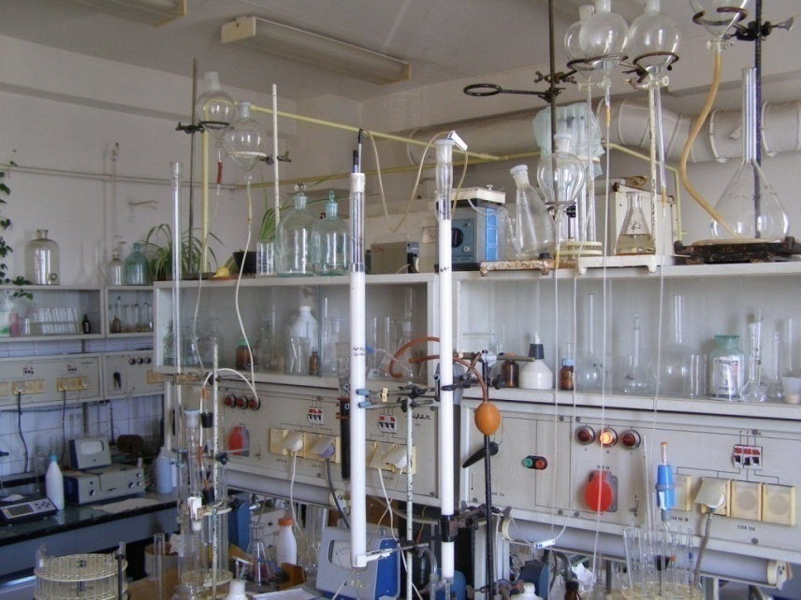
1 этап: Санитарно-химические исследования
Санитарно-химические исследования позволяют отбраковывать непригодную к применению в клинической практике продукцию.
Результаты испытаний этого этапа могут быть основанием для прекращения дальнейших исследований изделия или позволят осуществить коррекцию в подборе материалов и технологического процесса получения МИ, отвечающего требованиям безопасности.

Slide 86
2 этап: Токсикологические исследования
эксперимент на лабораторных животных, с целью получение данных об ответной реакции организма животных на воздействие чужеродного агента
2-ой этап оценки безопасности
мед. изделий – собственно токсикологические исследования - включают:
тесты in vitro
на культурах клеток
испытания на стерильность и апирогенность исследуемого материала

Slide 87
2 этап: Токсикологические исследования
В ходе токсикологических исследований определяют:
- соответствие медицинского изделия требованиям применимых национальных (международных) стандартов, нормативной документации, технической и эксплуатационной документации производителя;
- соответствие документации требованиям применимых национальных (международных) стандартов и нормативной документации на медицинское изделие;
- полноту и объективность установленных технической и эксплуатационной документацией производителя характеристик, подлежащих контролю при токсикологических исследованиях медицинского изделия, а также методы исследований;
- безопасность применения медицинского изделия.

Slide 88
Блок-схема процедуры токсикологического исследования
ГОСТ 31214-2003, стандарты серии ГОСТ ISO 10993, ГОСТ Р 52770-2007, Единые санитарно-эпидемиологические и гигиенические требования к товарам, подлежащим санитарно-эпидемиологическому надзору (контролю)
Составление программы
Отбор образцов
Санитарно-химические
исследования:
Интегральные показатели
Спектрофотометрия
ВЭЖХ
ГЖХ
ААС
Токсикологические исследования:
1. Эксперименты на животных с применением методов:
физиологических
гематологических
биохимических
патоморфологических
иммунологических
2. in vitro исследования
Микробиологические исследования:
Определение стерильности МИ
Определение контаминации
Протоколы токсикологических исследований медицинского изделия
Заключение по результатам токсикологических исследований медицинского изделия

Slide 89
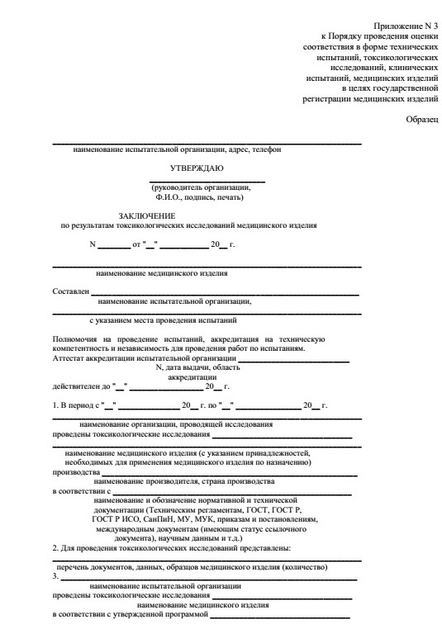
Результаты токсикологических исследований
Оформляется заключение по результатам токсикологических исследований медицинского изделия, форма которого приведена в приложении № 3 к Приказу Минздрава России от 09.01.2014 № 2н.
К заключению прилагаются:
протоколы токсикологических исследований медицинского изделия;
утвержденная программа токсикологических исследований медицинского изделия.

Slide 90
Основные замечания при оценке результатов токсикологических исследований при внесении изменений
Исследования проведены не в полном объеме
Сведения в результирующих документах не совпадают с документами производителя
Исследования не проведены совсем
Не подтверждена биологическая безопасность

Slide 91
Рекомендации для проведения токсикологических исследований при внесении изменений в документацию
Проводить токсикологические исследования при каждой смене материала, имеющего контакт с пациентом
Предоставлять в испытательную лабораторию максимальное количество сведений по материалам
Активно участвовать в разработке Программы проведения токсикологических исследований
Проверять поступившие из испытательной лаборатории результаты испытаний с разработанной Программой испытаний и всеми внесенными изменениями
Предоставлять в испытательную лабораторию достаточное для проведения исследований количество образцов

Slide 93
Федеральная служба по надзору в сфере здравоохранения
Особенности оценки результатов клинических испытаний при проведении экспертизы по п. 55 Правил государственной регистрации медицинских изделий.
Основные нарушения при оформлении результатов клинических испытаний с участием человека и в форме оценки и анализа клинических данных.

Slide 94
Нормативно-правовое регулирование
при внесении изменений в регистрационное досье
Порядок проведения оценки соответствия медицинских изделий в форме технических испытаний, токсикологических исследований, клинических испытаний в целях государственной регистрации медицинских изделий,
Утвержден приказом Минздрава России № 2н от 09.01.2014 г,
вступил в силу 04.05.2014 г.
РАЗДЕЛ IV. Оценка соответствия медицинского изделия в форме клинических испытаний.
Приложение № 4. Образец Акта оценки результатов клинических испытаний медицинского изделия.
Notes:
Результаты клинических испытаний при проведении экспертизы по 55 пункту Правил госрегистрации оцениваются в соответствии с требованиями раздела 4 приказа Минздрава России № 2н.

Slide 95
Приложения и дополнения к Акту клинических испытаний
Следует обратить особое внимание, что в качестве приложений Акт клинических испытаний должен содержать копии всех исследуемых документов, в том числе:
утвержденная программа клинических испытаний медицинского изделия;
протоколы клинических испытаний или результаты оценки и анализа данных, включая графики, снимки, выписки из историй болезни, табулированный, статистически обработанный материал;
подробные данные по использованию медицинских изделий в медицинской практике, данные отдаленных результатов наблюдения (при наличии);
эксплуатационная документация на медицинское изделие (инструкция по медицинскому применению) при клинических испытаниях физиотерапевтических аппаратов, реагентов (наборов) для диагностики (in vitro), медицинских изделий, предназначенных для профилактики, диагностики, лечения заболеваний в домашних условиях.
Notes:
часто встречающимся нарушение – это ошибки в оформлении приложений и дополнений к Акту клинических испытаний.
Все научные публикации, статьи и отчеты должны быть включены в качестве приложений к Акту клинических испытаний и являться его неотъемлемой частью.
особенно данное нарушение встречается при направлении запроса (уведомления) заявителю с просьбой предоставить дополнительные сведения.
Часто заявители направляют дополнительные документы в ответ на запрос напрямую в регистрирующий орган.
Любые дополнительные сведения о клинической эффективности должны быть рассмотрены медицинской организацией, включены в акт клинических испытаний или в дополнение к акту клинических испытаний, по ним должен быть сделан вывод медицинской организацией, проводящей клинические испытаний, и только так могут быть рассмотрены экспертной организацией.

Slide 96
Базы данных для поиска
EMBASE – Escerpta Medica published by Elsevier
CENTRAL – The Cochrane Central Register of Controlled Trials
MAUDE – US FDA’s Manufacturer And User Facility Device Experience database
MEDION – Database that indexes literature on diagnostic tests
MEDLINE – Publiched by US National library of Medicine (Pubmed)
E-library – научная электронная библиотека (РФ)
Scopus, Web of Science
Публикации о клинической эффективности
медицинского изделия
Notes:
Одним из основных нарушений при оформлении результатов клинических испытаний является отсутствие или представленные не в полном объеме
документы (материалы), содержащие данные о клиническом применении медицинского изделия, в том числе за пределами Российской Федерации - обзоры, отчеты о проведенных научных исследованиях, публикации, доклады, анализ риска, методы применения медицинского изделия (при наличии).
Решением этой проблемы может является подробный и тщательный поиск публикаций в международных поисковых системах научной литературы перечисленных на слайде

Slide 97

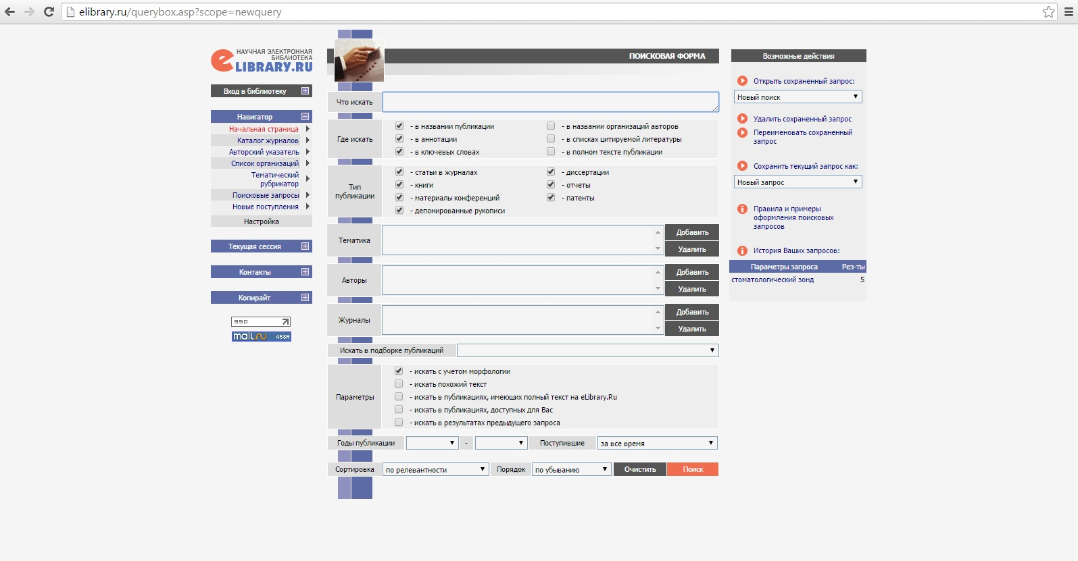
Публикации о клинической эффективности
медицинского изделия
Notes:
Для отечественных производителей актуально использовать ресурс Научной электронной библиотеки elibrary, позволяющей скачивать в том числе полнотекстные научные статьи.
При проведении клинических испытаний в медицинскую организацию необходимо предоставлять полный текст статей и публикаций, с заверенным установленным образцом переводом.

Slide 98
Сведения о взаимозаменяемых медицинских изделиях
Клинические | Технические | Биологические
Область применения | Условия применения | Материалы и марки изготовления
Клиническое целевое назначение | Характеристики и свойства (например, прочность на излом, качество поверхности) | Стерильность
Группы пациентов (возраст, физиология, патология) | Принципы применения | Инвазивность
 |  | Биодеградация
Notes:
Частым вопросом являются критерии взаимозаменяемости медицинских изделий.
В случае если способом доказательства клинической эффективности медицинского изделия является анализ и оценка данных по взаимозаменяемому изделию, то должны быть представлены сведения, подтверждающие взаимозаменяемость.
Данные сведения должны содержать в себе клинические, технические и биологические характеристики, такие как, область применения, назначение, группы пациентов, для которых предназначено медизделие, условия применения, характеристики и свойства, принципы применения, материалы и марки изготовления, стерильность, инвазивность и биодеградация.

Slide 99
п. 47 Приказа Минздрава России от 09.01.2014 № 2н
Клинические испытания медицинских изделий
для диагностики in vitro
Клинические испытания медицинских изделий для диагностики in vitro проводятся в лабораторных условиях с применением образцов биоматериала пациентов, взятых в ходе лечебно-диагностического процесса для проверки функциональных свойств и (или) эффективности медицинского изделия при использовании его в соответствии с назначением, предусмотренным документацией производителя.
Notes:
При проведение клинических испытаний медизделий для диагностики in vitro самым частым замечаниям является проведение клинических испытаний в форме оценки и анализа.
В соответствие с п. 47 Приказа Минздрава России № 2н Клинические испытания медицинских изделий для диагностики in vitro проводятся в лабораторных условиях с применением образцов биоматериала пациентов

Slide 100
п. 45 Приказа Минздрава России от 09.01.2014 № 2н
Результаты клинических испытаний считаются отрицательными:
медицинское изделие не соответствует назначению и показаниям к применению, установленным производителем в эксплуатационной документации на медицинское изделие;
выявлены побочные действия, не указанные в инструкции по применению или руководстве по эксплуатации медицинского изделия, нежелательные реакции при его применении;
установлены факты и обстоятельства, создающие угрозу жизни и здоровью граждан и медицинских работников при применении и эксплуатации медицинского изделия.
Notes:
На слайде представлен п. 45 Приказа Минздрава России № 2н
Следует обратить внимание на второй абзац
очень часто выявляются побочные действия и нежелательные реакции при проведений клинических испытаний, не указанные в инструкции по эксплуатации, особенно при сравнении регистрируемого медизделия с взаимозаменяемыми.
такое замечание является причиной для отказа в процедуре ВИРД. поэтому рекомендуется производителям и разработчикам анализировать и включать все возможные показания, противопоказания и побочные эффекты при применении МИ до начала внесения изменений.

Slide 101
Основания для проведения клинических испытаний
по п. 55 Правил государственной регистрации МИ
Расширение показаний к применению
Уточнение/дополнение показаний к применению
Уточнение/дополнение противопоказаний к применению
Уточнение/дополнение побочных эффектов при применении
Расширение области применения
Модернизация режима работы
Добавление рабочей части и режима работы
Расширение условий применения
Совместимость медицинских изделий
Внесение изменений в особые указания при использовании медицинского изделия
Notes:
Рассмотрим основания для проведения клинических испытаний при внесении изменений по п. 55 Правил государственной регистрации МИ.
Расширение показаний к применению
Уточнение/дополнение показаний к применению
Уточнение/дополнение противопоказаний к применению
Уточнение/дополнение побочных эффектов при применении
Расширение области применения
Модернизация режима работы
Добавление рабочей части и режима работы
Расширение условий применения
Совместимость медицинских изделий
Внесение изменений в особые указания при использовании МИ

Slide 102




Изделие может использовать не только у взрослых, но и у детей
Пример 1. Расширение показаний к применению
При неизменности функционального назначения и (или) принципа действия МИ
Notes:
Проведение клинических испытаний по. 55п., как правило требуется при внесении изменений в эксплуатационную документацию.
Первый пример – дополнение группы пациентов, для которых это изделие может использоваться. Если при регистрации изделия было указано – «только для пациентов от 18 лет и старше», а в процессе обращения производитель вносит дополнение – для взрослых и детей с 10 лет.
В таком случае необходимо внести изменения по 55 пункту с предоставлением инструкции по эксплуатации и результатами клинической эффективности при применении изделия в новой группе пациентов.

Slide 103
Пример 2.
Уточнение/дополнение показаний к применению
Имплантат для стоматологии вязкоэластичный стерильный в шприцах
Показания при регистрации МИ
мукозит (воспаление без признаков утраты кости);
восстановление тканей пародонта при пародонтите и пародонтозе;
предотвращение развития атрофии альвеолярных сосочков;
укрепление шеек зубов;
уменьшение явлений воспаления и кровоточивости;
ускорение заживления раны после остеотомии;
ускорение заживления раны после экстракции зуба;
ускорение заживления раны после резекции верхушки зуба.
Новые показания:
острый хронический локализованный и генерализованный катаральный гингивит;
При неизменности функционального назначения и (или) принципа действия МИ
Notes:
Второй пример.
Часто производитель дополняет или уточняет показания к применению. В левой части слайда представлены показания заявленные при регистрации МИ, в правой – дополнительные показания.
В таком случае, при внесении изменений необходимо предоставить сведения о клинической эффективности изделия по новому показанию

Slide 104
Противопоказания при регистрации МИ
- Введение в область вокруг глаз (в область под глазами или в веки).
- Беременность, период лактации.
- Пациенты со стрептококковыми заболеваниями в анамнезе.
- Возраст до 18 лет.
- Пациенты со множественными аллергиями.
- Пациенты с острым или хроническим заболеванием кожи вблизи или непосредственно в области предполагаемой инъекции.
- Нарушения коагуляции или антикоагулянтная терапия.
- Пациенты с чувствительностью к гиалуроновой кислоте.
- Пациенты с акне и/или другими воспалительными заболеваниями кожи.
Пример 3.
Уточнение/дополнение противопоказаний к применению
Имплантат на основе гиалуроновой кислоты для внутрикожного введения
Новые противопоказания:
- Пациенты с аутоиммунными нарушениями или проходящие иммунотерапию.
- Использование медицинского изделия в сочетании с лазерной терапией, интенсивным пульсирующим светом, химическим пилингом или дермабразией.
При неизменности функционального назначения и (или) принципа действия МИ
Notes:
Если при обращении медицинского изделия были обнаружены дополнительные противопоказания, внести изменения нужно как можно скорее! Проведение клинических испытаний в этом случае также обязательно.

Slide 105
Пример 4.
Уточнение/дополнение побочных эффектов при применении
Имплантат на основе гиалуроновой кислоты для внутрикожного введения
Побочные эффекты при регистрации:
- воспалительная реакция (отек, эритема и т.д.), которая может сочетаться с зудом, болезненностью и чувством распирания в месте инъекции. Эти явления могут продолжаться около недели;
- изменение цвета кожи в месте инъекции;
- недостаточный эффект после процедуры с гелем при неправильной технике.
Существует несовместимость между гиалуронатом натрия и четвертичными аммониевыми основаниями, такими как растворы хлорида бензалкония. Поэтому гель не должен контактировать с этими веществами или с медицинским инструментарием, который мог быть с ними в контакте.
Новые побочные эффекты:
- уплотнение или узелки в месте введения (при слишком поверхностном введении геля);
При неизменности функционального назначения и (или) принципа действия МИ
Notes:
Часто во время обращения медицинского изделия выявляются побочные эффекты, не учтенные при регистрации МИ. При внесении изменений важно представить также доказательства, что польза от применения данного медицинского изделия превышает риски (побочные эффекты). На слайде представлен пример имплантата на основе гиалуроновой кислоты для внутрикожного введения и списка побочных эффектов заявленных к регистрации
А также дополнительного побочного эффекта при поверхностном введении геля (уплотнение или узелки в месте введения)

Slide 106
Пример 5. Расширение области применения
Аппарат физиотерапевтический для ядерно-магнитной резонансной терапии
Области применения при регистрации:
Шейный отдел позвоночника
Запястье, кисть, пальцы
Колени и связки
Поясничный отдел позвоночника
Бедро
Стопа и голеностопный сустав
Новые области применения:
Плечо
Локоть
При неизменности функционального назначения и (или) принципа действия МИ
Notes:
Пример 5. производитель вносит дополнительные области применения
Изделие изначально предназначалось для шейного и поясничного отделов позвоночника, запястья, кисти, пальцев, коленей, связок, бедра, стопы и голеностопного сустава.
С помощью внесения изменений дополнить такими областями применения, как плечо и локоть. Для этого необходимо предоставить сведения о клинической эффективности МИ в новой области.

Slide 107
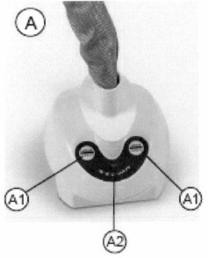
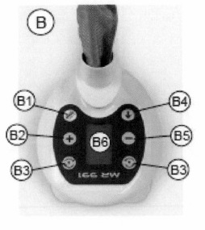
Пример 6. Модернизация режима работы
Аппарат физиотерапевтический с применением эндомассажа и магнитного поля
При неизменности функционального назначения и (или) принципа действия МИ
Notes:
Индустрия медицины не стоит на месте. Благодаря внесению изменений не нужно перерегистрировать МИ заново, если произошла незначительная модернизация, например, изменился режим работы и дизайн рабочей части (манипулы).
Как видно на примере, производитель модернизировал рабочую часть, продублировал органы управления, добавил дополнительные опции, при этом метод воздействия остался прежним.
Следует обратить внимание, основанием для отказа в внесении изменений является изменение функционального назначения и(или) принципа действия МИ.

Slide 108
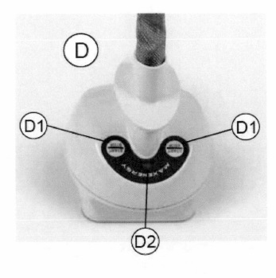
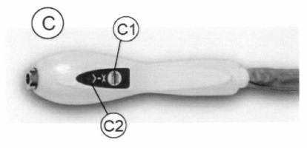
Пример 7. Добавление рабочей части и режима работы
Аппарат физиотерапевтический с применением эндомассажа и магнитного поля
Рабочая часть 1
Рабочая часть 3
Рабочая часть 2
При неизменности функционального назначения и (или) принципа действия МИ
Notes:
Вышеуказанное замечание применимо и когда производитель дополняет изделие новой рабочей частью.
Для внесения изменений необходимо представить клиническую эффективность медицинского изделия с новой рабочей частью

Slide 109
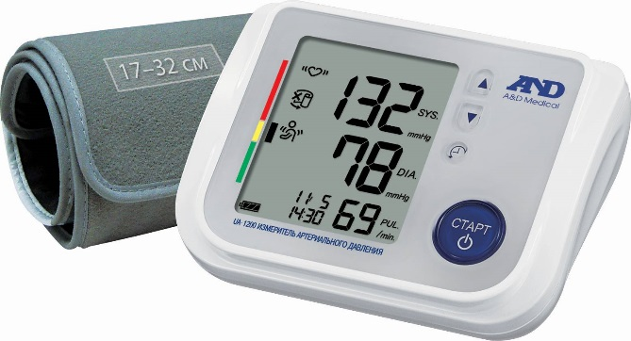
Пример 8. Расширение условий применения
Тонометр
Для применения в домашних условиях
Для применения в ЛПУ
Инструкция по применению для самостоятельного домашнего использования
При неизменности функционального назначения и (или) принципа действия МИ
Notes:
При расширении условий применения, также требуется проведение дополнительных клинических испытаний. Например, если ранее тонометр предназначался только для использования в ЛПУ, то при расширении условий применения (в домашних условиях) необходимо дополнить инструкцию по эксплуатации, или создать дополнительный документ – Инструкция по применению для самостоятельного домашнего использования. Дополнительные клинические испытания также должны доказывать, что инструкция по применению корректна и пациент может самостоятельно использовать данное изделие.

Slide 110
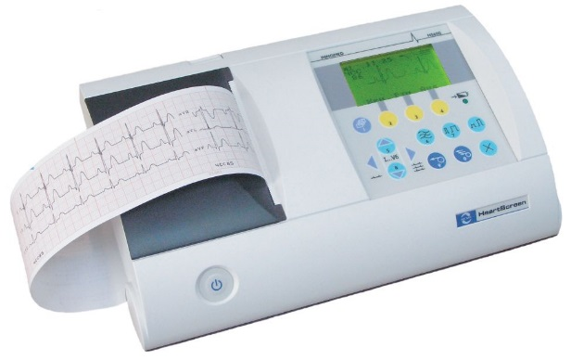


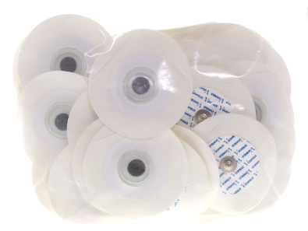

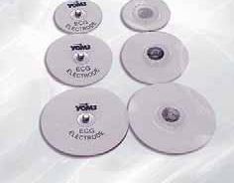
Пример 9. Совместимость медицинских изделий
Электрокардиограф и электроды
РУ № 1
РУ № 1
Совместимость указана в ЭД производителя
ИЛИ
РУ № 2
РУ № 2
РУ № 3
При неизменности функционального назначения и (или) принципа действия МИ
Notes:
Электрокардиограф и электроды – самостоятельные медицинские изделия, однако в инструкции по применению подобных изделий всегда указываются сведения о совместимости. Если производитель дополняет инструкцию по эксплуатации новыми совместимыми изделиями, во время внесения изменений необходимо предоставить клинические испытания, доказывающие эффективность совместимых медицинских изделий.
При этом для новых электродов – самостоятельная регистрация, для совместимого электрокардиографа – внесений изменений в инструкцию по эксплуатации по 55 п.

Slide 111
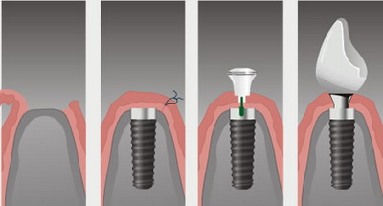
Пример 10. Уточнение/дополнение особых указаний при использовании МИ
Двухкомпонентный стоматологический имплантат
Через 4 месяца
Через 6 месяцев
21 % нежелательных явлений после имплантации
18 % нежелательных явлений после установки коронки
11 % нежелательных явлений после имплантации
4 % нежелательных явлений после установки коронки
При неизменности функционального назначения и (или) принципа действия МИ
Notes:
Иногда, в процессе обращения МИ, необходимо внести дополнительные указания по использованию в связи с научным исследованиями и клиническими наблюдениями данного изделия.
Например, в ходе долгосрочных наблюдений было выявлено, что при установке двухкомпонентных имплантатов – второй элемент (абатмент) необходимо устанавливать не через 4 месяца, как было указано ранее в инструкции по эксплуатации, а через 6 месяцев после имплантации. Т.к. это снижает риск возникновения нежелательных явлений после имплантации и после установки коронки на имплантат.
Эти и любые другие сведения, требующие уточнения для пользователей МИ можно вносить в инструкцию по эксплуатации с представлением доказательств повышения качества, эффективности и безопасности МИ с учетом этих рекомендаций.

Slide 112
Федеральная служба по надзору в сфере здравоохранения
Анализ запросов о предоставлении дополнительных материалов и сведений и отрицательных результатов экспертизы по п.55 Правил государственной регистрации медицинских изделий

Slide 113
Приказ Минздрава России от 21.12.2012 N 1353н "Об утверждении Порядка организации и проведения экспертизы качества, эффективности и безопасности медицинских изделий« (вступил в силу с 17.07.2015 г.)
п. 26: При внесении изменений в документы, указанные в подпунктах "в" и "г" пункта 10 Правил, экспертиза документов для определения возможности (невозможности) внесения изменений в документы на медицинское изделие осуществляется в порядке, аналогичном порядку проведения экспертизы качества, эффективности и безопасности медицинского изделия для его государственной регистрации …».

Slide 114
Основания для подготовки запроса и предоставления дополнительных материалов и сведений (в соответствии с постановлением Правительства Российской Федерации от 27.12.2012 №1416)
В случае недостаточности для вынесения экспертом заключения материалов и сведений, содержащихся в представленных заявителем заявлении о регистрации и документах, предусмотренных пунктом 10 настоящих Правил, эксперт ставит вопрос о представлении ему необходимых материалов и сведений перед руководителем экспертного учреждения, который обращается с соответствующим запросом в регистрирующий орган, выдавший задание на проведение экспертизы.

Slide 115
Основания для отказа по итогам экспертизы по п.55
(в соответствии с постановлением Правительства Российской Федерации от 27.12.2012 №1416)
Основаниями для вынесения экспертным учреждением заключения о невозможности внесения изменений в документы, предусмотренные подпунктами "в" и "г" пункта 10 настоящих Правил, являются:
а) недостоверность представленных сведений, обосновывающих внесение изменений;
б) отсутствие сведений, подтверждающих неизменность функционального назначения и (или) принципа действия медицинского изделия, в связи с вносимыми изменениями в документацию.

Slide 116
Причины формирования запросов в рамках п. 55 Правил государственной регистрации медицинских изделий
Основание | Пример
Наименование медицинского изделия, сведения о производителе | Стенты для поддержания проходимости ЖКТ Несоответствие наименования МИ, а также сведений о производителе, указанных в заявлении о внесении изменений в РД и иных представленных на экспертизу документах
Документация производителя | Не представлены технические условия с внесенными изменениями или извещение об изменении ТУ. Не представлена эксплуатационная документация на МИ с внесенными изменениями. Не представлен протокол валидации процесса стерилизации. Не представлен файл менеджмента риска.

Slide 117
Причины формирования запросов в рамках п. 55 Правил государственной регистрации медицинских изделий
Основание | Пример
Технические испытания | Диализаторы капиллярные 1. В процессе технических испытаний не подтверждены параметры и характеристики изделия, ввиду их отсутствия в документации производителя. 2. Проведены испытания не по всем пунктам применимых национальных стандартов. 3. Проведены испытания не по всем измененным параметрам, указанным в документации производителя. 4. Не представлена программа технических испытаний.
Токсикологические исследования | 1. В документах, содержащих результаты токсикологических исследований, указаны только наименования материалов, без указания их марок в соответствии с данными документации производителя. 2. Не представлена программа токсикологических исследований.

Slide 118
Причины формирования запросов в рамках п. 55 Правил государственной регистрации медицинских изделий
Основание | Пример
Клинические испытания | Штифты стоматологические эндоканальные В качестве приложений к Акту КИ не представлены: программа КИ МИ; документы (материалы), содержащие данные о клиническом применении медицинского изделия, в том числе за пределами Российской Федерации, в том числе обзоры, отчеты о проведенных научных исследованиях, публикации, доклады, анализ риска применения, методы применения медицинского изделия; эксплуатационная документация на МИ при КИ физиотерапевтических аппаратов, реагентов для ин-витро диагностики, а также МИ, предназначенных для применения в домашних условиях.

Slide 119
Причины для отказа при проведении экспертизы в рамках п. 55 Правил государственной регистрации медицинских изделий
Основание | Пример
Недостоверность представленных сведений, обосновывающих внесение изменений | Камера радиографическая Включение в состав медицинского изделия нового варианта исполнения Устройства формирования изображения предполагает расширение модельного ряда медицинского изделия и требует проведения не только технических испытаний и токсикологических исследований, но и проведения испытаний, подтверждающих эффективность новых вариантов исполнения медицинского изделия.

Slide 120
Причины для отказа при проведении экспертизы в рамках п. 55 Правил государственной регистрации медицинских изделий
Основание | Пример
Недостоверность представленных сведений, обосновывающих внесение изменений | Кресло инвалидное Ряд технических характеристик и параметров МИ, указанных в технической документации, не соответствуют значениям этих характеристик, отраженных в эксплуатационной документации. Результаты технических испытаний подтверждают соответствие образца, подвергнутого испытаниям, данным технической документации и свидетельствуют о несоответствии изделия требованиям эксплуатационной документации производителя.

Slide 121
Причины для отказа при проведении экспертизы в рамках п. 55 Правил государственной регистрации медицинских изделий
Основание | Пример
Недостоверность представленных сведений, обосновывающих внесение изменений | Устройство для имплантации интраокулярной линзы В состав медицинского изделия добавлен новый вариант исполнения «Устройства для имплантации интраокулярной линзы Y» - в комплекте с интраокулярной линзой. Зарегистрирован вариант исполнения «X» в комплекте с интраокулярной линзой «X-1». Выявлены конструктивные различия и несоответствие материалов нового варианта «Y» и уже зарегистрированного варианта «X». На основании вышеизложенного можно сделать вывод о наличии двух самостоятельных медицинских изделий, подлежащих отдельным процедурам государственной регистрации.

Slide 122
Причины для отказа при проведении экспертизы в рамках п. 55 Правил государственной регистрации медицинских изделий
Основание | Пример
Недостоверность представленных сведений, обосновывающих внесение изменений | Устройство для имплантации интраокулярной линзы В измененной эксплуатационной документации производителя указаны противопоказания к применению (состояния, из-за которых пациент может не подойти для имплантации), информация о которых отсутствует в эксплуатационной документации из комплекта регистрационных документов. В измененной эксплуатационной документации производителя указаны возможные риски применения (повреждение эндотелия роговицы, эндофтальмит, отслойка сетчатки, витреит и др.), информация о которых отсутствует в эксплуатационной документации из комплекта регистрационных документов.

Slide 123
Причины для отказа при проведении экспертизы в рамках п. 55 Правил государственной регистрации медицинских изделий
Основание | Пример
Недостоверность представленных сведений, обосновывающих внесение изменений | Индикатор компьютерный полиграфический Внесены изменения в специальное программное обеспечение. Варианты программного обеспечения «001», «002» исключены из комплекта поставки. Добавлено ПО «Z-1». Не представлены документы, подтверждающие эффективность медицинского изделия при совместной работе с ПО «Z-1».

Slide 124
Причины для отказа при проведении экспертизы в рамках п. 55 Правил государственной регистрации медицинских изделий
Основание | Пример
Недостоверность представленных сведений, обосновывающих внесение изменений | Система офтальмологическая диагностическая Система представлена в двух вариантах исполнения. Представлено заявление о внесении изменений в регистрационные документы на МИ без указания причины внесения изменений, новая редакция Инструкции, измененная техническая документация и документы по результатам технических испытаний. Не представлены документы, подтверждающие соответствие медицинского изделия требованиям ГОСТ МЭК 62304-2013, ГОСТ Р 62366-2013, идентичным стандартам EN 62304 и EN 62366, указанным производителем в разделе «Данные для разработки МИ» Технической документации. Не представлены результаты испытаний по параметрам электромагнитной совместимости второго варианта исполнения

Slide 125
Причины для отказа при проведении экспертизы в рамках п. 55 Правил государственной регистрации медицинских изделий
Основание | Пример
Недостоверность представленных сведений, обосновывающих внесение изменений | Салфетки медицинские атравматические Не представлены результаты технических испытаний на соответствие изделия требованиям нормативной, технической и эксплуатационной документации производителя в связи с введением ГОСТ Р 50444-92, ГОСТ ISO 11137-1-2011, изменением срока годности изделия и на соответствие требованиям, предъявляемым к упаковке медицинских изделий, подлежащим финишной стерилизации.

Slide 126
Причины для отказа при проведении экспертизы в рамках п. 55 Правил государственной регистрации медицинских изделий
Основание | Пример
Недостоверность представленных сведений, обосновывающих внесение изменений | Линзы мягкие контактные 1. В представленном Заключении по результатам токсикологических исследований, сведения о материалах представленных для проведения испытаний, не соответствуют данным, указанным в Выписке из технического файла и Руководстве по применению.
 | Цемент адгезивный стоматологический 2. Токсикологические исследования не подтверждают безопасность МИ, ввиду выявленного несоответствия информации о материалах, указанных в технической и эксплуатационной документации производителя.

Slide 127
Причины для отказа при проведении экспертизы в рамках п. 55 Правил государственной регистрации медицинских изделий
Основание | Пример
Изменение функционального назначения МИ | Перчатки смотровые (диагностические) латексные При регистрации МИ было указано назначение: Для защиты пациента и медицинского работника от взаимного заражения во время проведения диагностического осмотра. Внесены изменения в наименование: Перчатки хирургические латексные и назначение: Защита пациента и медицинского персонала от взаимного заражения во время проведения хирургических операций (и приравненных к ним процедур).

Slide 128
Причины для отказа при проведении экспертизы в рамках п. 55 Правил государственной регистрации медицинских изделий
Основание | Пример
Изменение принципа действия | Аппарат физиотерапевтический с применением эндомассажа и магнитного поля Аппарат состоит из 2-х манипул. Принцип действия – эндомассаж и магнитное поле. При внесении изменений добавлена манипула № 3, принцип действия которой основан на лазерном (световом) воздействии.

Slide 129
Причины для отказа при проведении экспертизы в рамках п. 55 Правил государственной регистрации медицинских изделий
Основание | Пример
Изменение функционального назначения и принципа действия | Воск ортодонтический Назначение МИ при регистрации: для профилактики травмирования слизистой оболочки рта, уменьшения трения дуги с самим брекетом или мягкими тканями. При внесении изменений добавлен вариант исполнения № 2 с назначением: Воск стоматологический, используемый для создания восковых моделей при изготовлении несъемных протезов с помощью техники потери воска (беззольной техники).

Slide 130
Федеральная служба по надзору в сфере здравоохранения
Спасибо за внимание!
info@roszdravnadzor.ru

